Slide 1

Thứ năm, ngày 8 tháng 10 năm 2020
Toán
Kiểm tra bài cũ:
Hình chữ nhật. Hình tứ giác
Bài 2: Nêu tên các hình chữ nhật?
N
A
B
M
C
Q
P
D
E
K
L
G
I
H
Y
V

Slide 2

Thứ năm, ngày 8 tháng 10 năm 2020
Toán
Bài: Bài toán về nhiều hơn
Bài toán: Hàng trên có 5 quả cam, hàng dưới có nhiều hơn hàng trên 2 quả cam. Hỏi hàng dưới có mấy quả cam ?
Nhiều hơn
Hàng trên:
Hàng dưới:
quả ?
Bài giải:
Số quả cam hàng dưới có là :
5 + 2 = 7 (quả cam)
Đáp số : 7 quả cam.

Slide 3
Thứ năm, ngày 8 tháng 10 năm 2020
Toán
Bài: Bài toán về nhiều hơn
Bài 1/24: Hòa có 4 bông hoa, Bình có nhiều hơn Hòa 2 bông hoa. Hỏi Bình có mấy bông hoa?
Tóm tắt
Hòa có : 4 bông hoa
Bình nhiều hơn Hòa : 2 bông hoa
Bình có : … bông hoa?

Slide 4
Thứ năm, ngày 8 tháng 10 năm 2020
Toán
Bài: Bài toán về nhiều hơn
Bài 1/24:
Tóm tắt
Hòa có : 4 bông hoa
Bình nhiều hơn Hòa: 2 bông hoa
Bình có : … bông hoa?
Bài giải:
Số bông hoa Bình có là:
4 + 2 = 6 (bông)
Đáp số: 6 bông hoa.

Slide 5
Thứ năm, ngày 8 tháng 10 năm 2020
Toán
Bài: Bài toán về nhiều hơn
Bài 2/24: Nam có 10 viên bi, Bảo có nhiều hơn Nam 5 viên bi. Hỏi Bảo có bao nhiêu viên bi?
Tóm tắt
Nam có : 10 viên bi
Bảo có nhiều hơn Nam : 5 viên bi
Bảo có : … viên bi?

Slide 6
Thứ năm, ngày 8 tháng 10 năm 2020
Toán
Bài: Bài toán về nhiều hơn
Bài 3/24: Mận cao 95cm, Đào cao hơn Mận 3cm. Hỏi Đào cao bao nhiêu xăng-ti-mét?
Tóm tắt:
Mận cao : 95cm
Đào cao hơn Mận : 3cm
Đào cao : .…cm?
Bài giải:
Chiều cao của Đào là:
95 + 3 = 98(cm)
Đáp số: 98cm.

Slide 7

Thứ năm, ngày 8 tháng 10 năm 2020
Toán
Bài: Bài toán về nhiều hơn
Giải bài toán về nhiều hơn theo mấy bước?
- Theo 3 bước:
+ Bước 1: Đọc đề toán - ghi tóm tắt.
+ Bước 2: Tìm cách giải.
+ Bước 3: Trình bày bài giải.

Slide 8
Thứ năm, ngày 8 tháng 10 năm 2020
Toán
Bài: Bài toán về nhiều hơn

Slide 9

Ai nhanh – Ai đúng
Câu hỏi 1
An có 5 con tem, My có nhiều hơn An 3 con tem. Hỏi My có mấy con tem ?
a . 5 + 3 = 8 con tem
a . 5 + 3 = 8 con tem
b . 5 - 3 = 2 con tem
c . 5 + 3 = 9 con tem

Slide 10
Ai nhanh – Ai đúng
Câu hỏi 2
Dòng nào sau đây được hiểu như
là nhiều hơn?
a . Lớn hơn, bé hơn, ngắn hơn.
b . Cao hơn, dài hơn, lớn hơn.
c . Ít hơn, dài hơn, nhiều hơn.

Slide 11
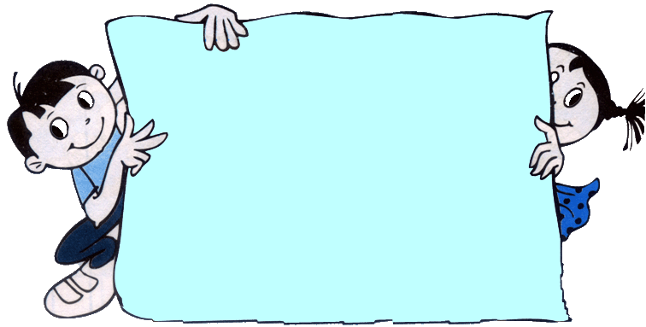
Thứ năm, ngày 8 tháng 10 năm 2020
Toán
Bài: Bài toán về nhiều hơn
Dặn dò: Về nhà đọc lại bài và chuẩn bị bài tiếp theo

Slide 12

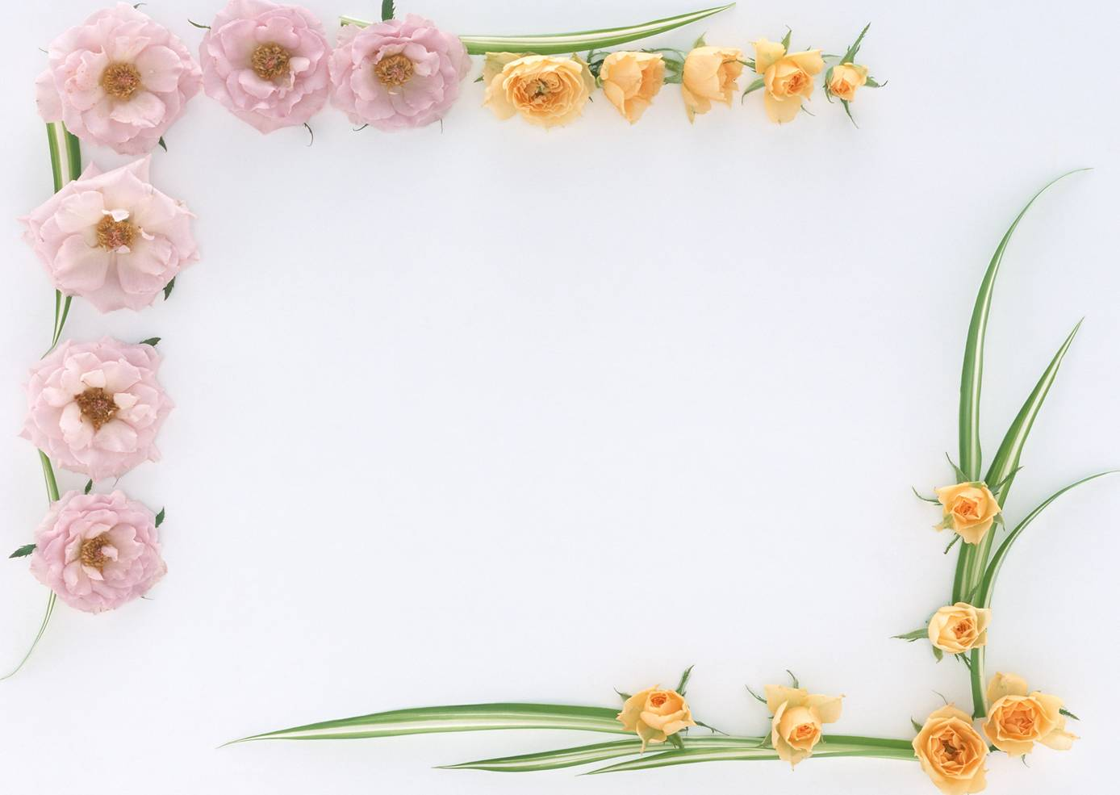

Xin kính chào quý thầy cô !
Kính chúc thầy cô mạnh khỏe!

